Slide 1
远程控制工具+命令行环境
叶开 北京大学
2024.04.09

Slide 2
目录
1. 远程服务器介绍
2. 远程控制的基础方法
  终端操作、文件操作、程序运行
3. 远程控制工具
4. 命令行环境
  命令行参数、ZSH

Slide 3
1.1 云服务器和高性能计算
云服务器是由服务器供应商提供的远端计算设备
  用户可以通过远程连接来直接使用这些设备来完成高性能计算，而不必关心硬件的管理与配置。
  在智能科学中，最常见的是Linux操作系统的云主机，这些主机往往有强大的硬件配置，例如32GB以上的内存、多核CPU处理器、有时还包括若干张NVIDIA显卡可以进行密集的CUDA计算。

Slide 4
1.2 云服务器来源
腾讯云、百度云、阿里云、华为云等云服务器厂商
科研实验室或个人自行购置维护的服务器

Slide 5
1.3 云服务器的使用
云服务器由于其远程连接的特点，往往不具有图形界面
  少数云服务器提供了图形界面，可以通过VNC服务连接到远程桌面
需要通过命令行及一些辅助软件来完成：
  终端的连接、退出、多路复用
  文件的传输、查看、编辑、比较
  程序的运行、中断
  ……

Slide 6
2.1 终端：连接
大多数云服务器可以通过SSH(Secure Shell)在终端连接
  在本地打开终端
    WSL/Windows CMD/Windows Terminal/Mac Terminal
  使用ssh命令连接
    Command: ssh username@address -p port
      username一般是账号的名称，不同账号对应了不同的密码，也有不同的权限
      address是服务器的地址，可以是域名(xxx.xxx.cn)也可以是ip(162.105.xxx.xxx)
      port是服务器开放SSH连接的端口

Slide 7
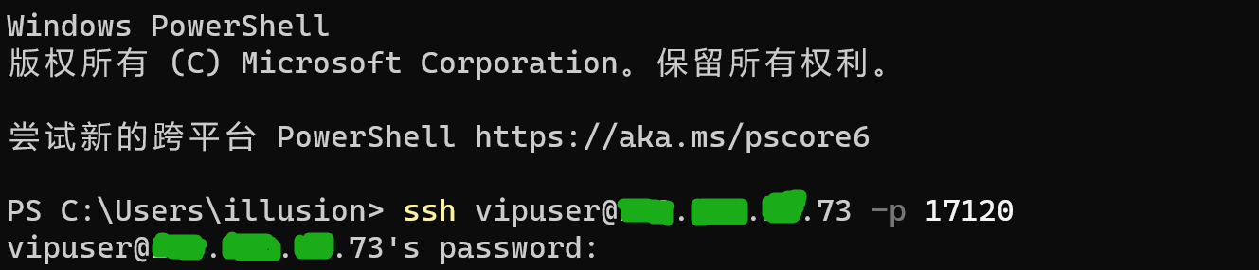
2.1 终端：连接
验证方式：密码或密钥

Slide 8
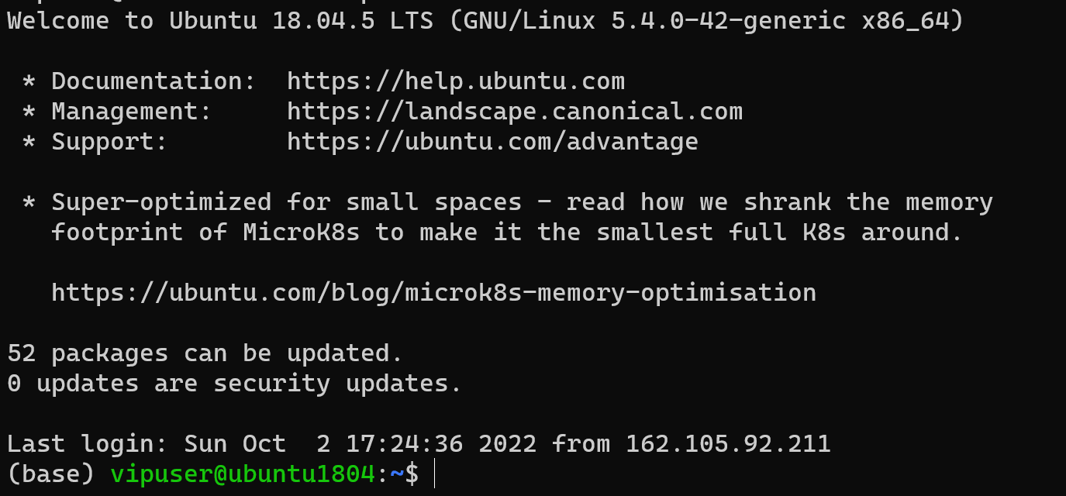
2.1 终端：连接

Slide 9
2.1 终端：退出
主动退出
  在远程终端上键入：
    Ctrl+D
    logout/exit
被动退出
    远程主机重置/关闭了连接
终端的退出将终止所有子进程
  包括前台正在运行的进程和使用&在后台运行的进程

Slide 10
2.1 终端：多路复用
软件
  tmux/screen
功能
  关闭远程连接后原有任务进程也不会中断（再次连接就能看到）
  多个用户可以同时操作一个会话，实时共享会话屏幕
  可以在单个窗口下进行分屏

Slide 11
2.1 终端：tmux
tmux结构
  会话(session)
    窗口(window)
      子窗口(subwindow)

Slide 12
2.1 终端：tmux
命令行操作
  新建会话：tmux new -s name
    自动创建一个窗口
  列出全部：tmux ls
  接入会话：tmux a -t name
  强制终止：tmux kill-session -t name
  普通终止：Ctrl+d退出窗口，退出会话的唯一窗口时，退出会话

Slide 13
2.1 终端：tmux
会话操作
  这些操作是一些组合键，当你接入某个tmux会话时，可以使用
  组合键包括两个部分
    第一个部分是固定的：Ctrl+b，简写为^b
    松开后才可以按第二个部分

Slide 14
2.1 终端：tmux
会话操作（基本）
  ^b s：选择切换到哪一个会话
  ^b w：选择切换到哪一个窗口
  ^b d：断开当前会话
  ^b c：在当前会话新增一个窗口
  ^b [：进入翻页模式，可以PgUp/PgDn，按q退出

Slide 15
2.1 终端：tmux
会话操作（分屏）
  ^b %：左右拆分子窗口
  ^b "：上下拆分子窗口
  ^b !：移除全部子窗口，它们将成为平行的窗口
  ^b 方向键：在子窗口中跳转光标
  ^b 快速连按方向键：调整子窗口大小
  ^b 数字：移动到对应序号的子窗口

Slide 16
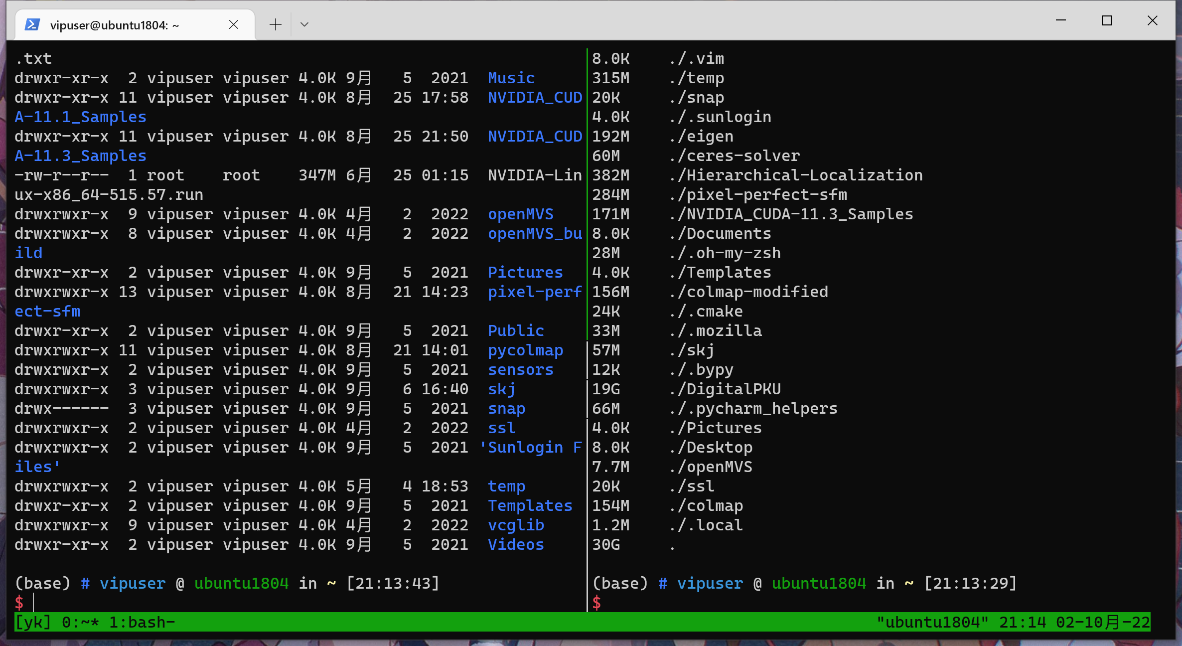
2.1 终端：tmux

Slide 17
2.2 文件：传输
云服务器上往往没有图形化的文件管理窗口，而且与本地文件之间并不互通，通常需要额外的软件来提供本地和云服务器之间文件的传输、查看、编辑
一般通过SFTP协议进行网络传输
  Xftp
  WinSCP

Slide 18
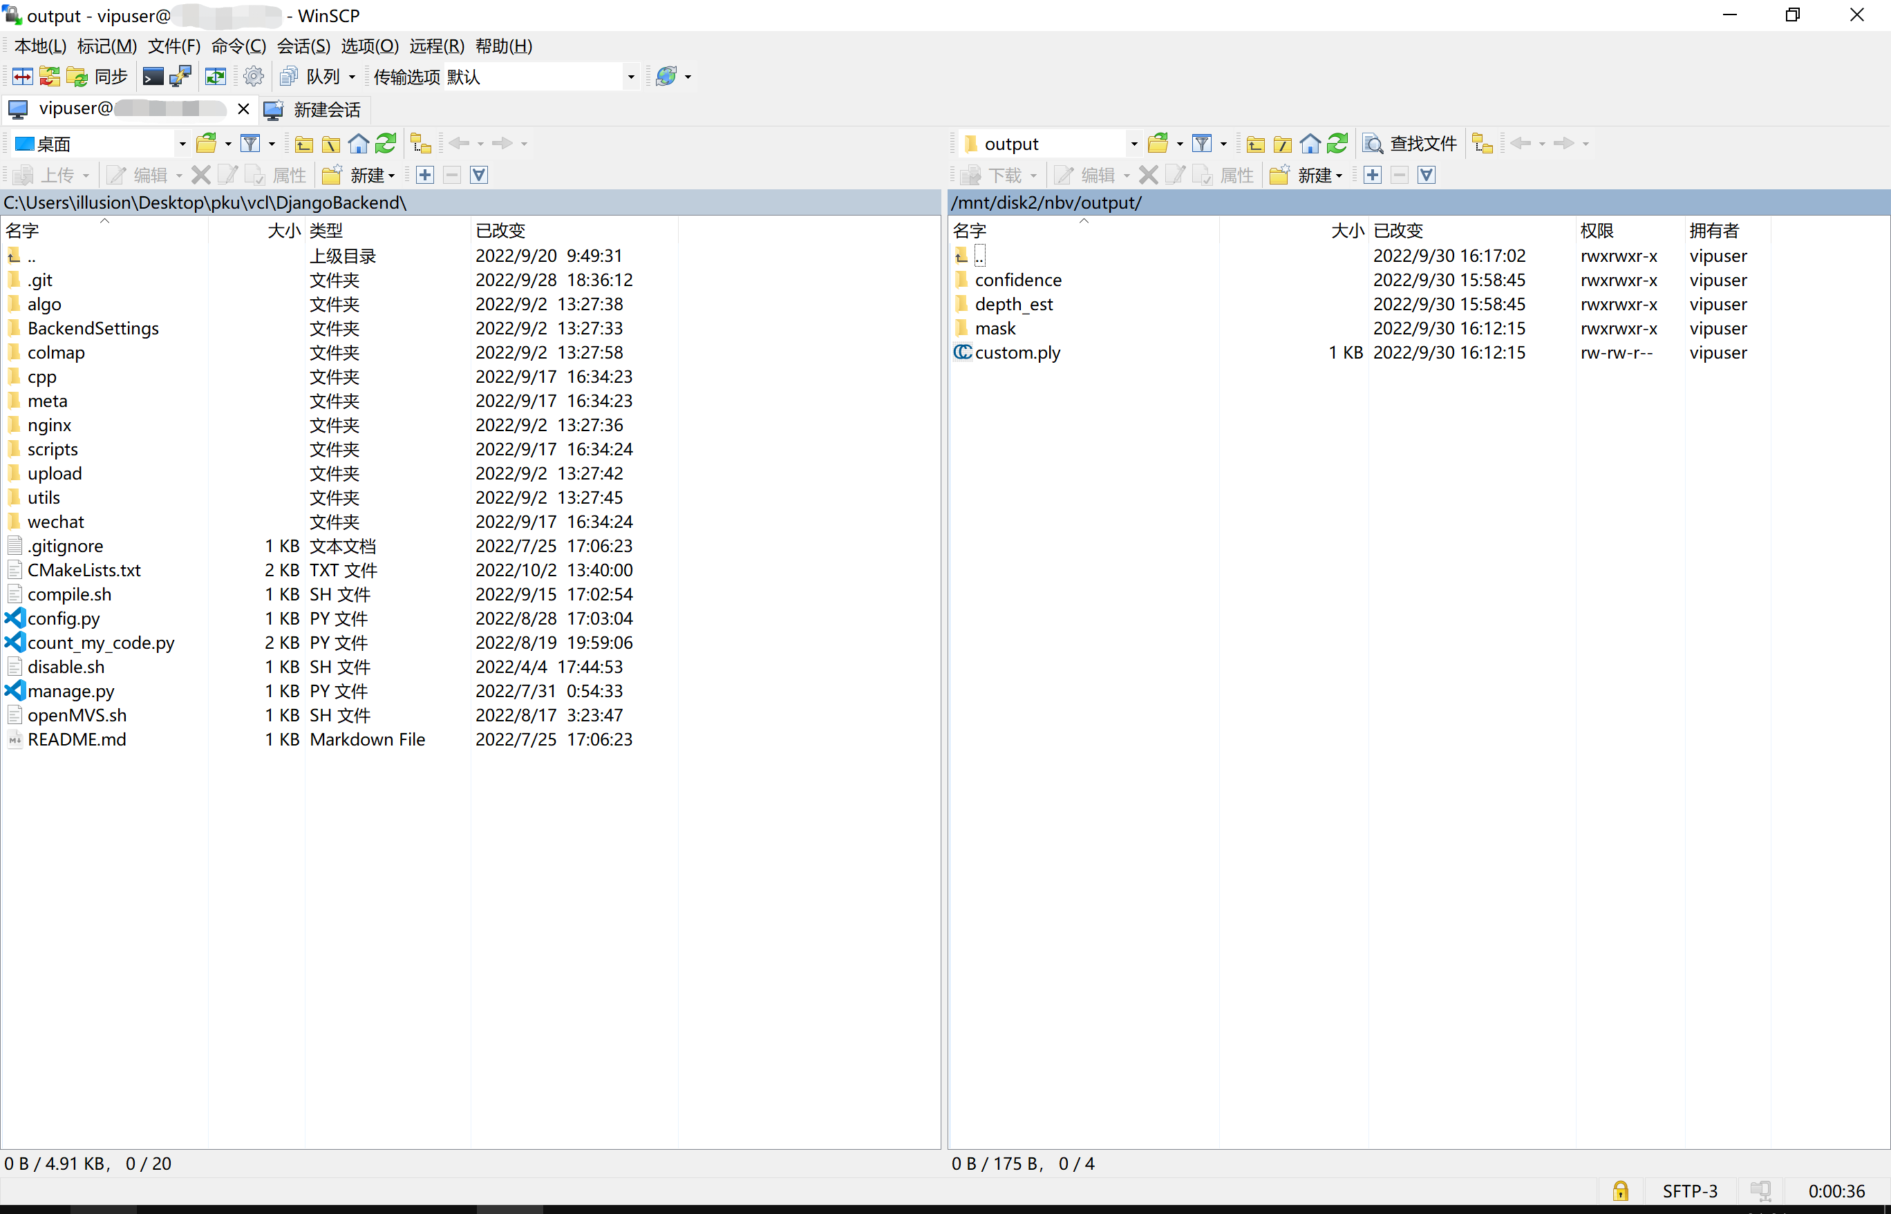
2.2 文件：传输

Slide 19
2.2 文件：查看、编辑、比较
文件的查看、编辑、比较也可以通过上述软件来完成，不过一些情况下并不那么方便，因此学会在终端中进行文件操作也是必要的。
  文件操作包括：
    编写python脚本
    查看：ls/find/du/df/grep/cat/more/vim/head/tail
    编辑：echo/vim/sed/mv/cp/rm
    比较：diff

Slide 20
2.2 文件：查看
  列出目录：ls -alF
  递归列出目录下所有文件：find ../data
  递归列出目录下所有特定文件名的文件：find .| grep "*.jpg"
  统计目录占用空间：du -h --max-depth 1
  统计硬盘剩余空间：df -h
  查看整个文件：cat data.txt 或 cat data.txt | more
  查看前k行/后k行：cat log | head -n10 或 cat log | tail -n10
  查看满足特定正则表达式的行：cat log | grep "[0-9]+"

Slide 21
2.2 文件：编辑
  创建新文件并写入/覆写一行：echo "something" > temp.txt
  尾部追加一行：echo "something" >> temp.txt
  批量复制：cp ./data-src ./data-dst -r
  批量移动：mv *.jpg ./data-dst
  批量删除：rm *.jpg *.txt

Slide 22
2.2 文件：比较
  比较文件：diff a.txt b.txt
  忽略空白地比较文件：diff -w a.txt b.txt
  递归比较目录：diff -r ./data1 ./data2

Slide 23
2.3 程序：运行、中断
一般而言，在远程终端的程序运行和中断反而比较简单，没有特别应当注意的。
  程序的中断：Ctrl+C
  查看正在运行的进程：ps -aux | grep name 或 top（q退出）
  强制终止程序：kill -9 pid
  查看各进程对CPU或内存占用情况：top（q退出）
  查看NVIDIA显卡占用情况：nvidia-smi
  查看内存：free -h

Slide 24
2.3 程序：重定向和管道
重定向：在命令行中使用</>/>>来将输入输出流重定向
管道：创建一个管道，使得一个输出流重定向到另一个输入流

Slide 25
2.3 程序：重定向
重定向标准输出流(stdout)到文件：>、>>
  echo "something" > a.txt
  echo "something" >> a.txt
  cat a.txt >> b.txt
重定向标准输入流(stdin)到文件：<
  cat < a.txt
  grep "*.jpg" < a.txt

Slide 26
2.3 程序：管道
将a的标准输出流重定向到b的标准输入流
  a | b
例子
  ps -aux | grep name
  find .| grep "*.jpg"
  cat log | head -n10
  cat log | grep "[0-9]+"

Slide 27
2.3 程序：重定向和管道
例如我们运行了一个python脚本，现在希望将输出结果保存成文件（而不是显示在终端上，因为输出过长容易丢失）
  python main.py > log.txt
  python main.py >> log.txt
既想要显示在终端，也想要保存到文件
  python main.py | tee log.txt
  python main.py | tee -a log.txt

Slide 28
2.3 程序：返回值和多命令组合
每个程序都有它的返回值(exitCode)，0表示正常返回
终端中使用&&可以执行多个命令，同时一旦发生异常就不会继续执行余下的命令
  prog1 -i input.txt -o temp.txt && prog2 -i temp.txt -o output.txt && rm temp.txt

Slide 29
2.4 总结
  终端的连接、退出、多路复用
  文件的传输、查看、编辑、比较
  程序的运行、中断
  多查找资料
    CSDN
    菜鸟教程
    StackOverflow
    ……

Slide 30
3. 远程控制工具
Xshell https://www.xshell.com/zh/xshell/
VS Code https://code.visualstudio.com/

Slide 31
4. 命令行环境
用户在终端输入 → Shell →
服务器执行操作 →
运行 →
服务器输出操作结果 →
Shell → 终端打印出结果

Slide 32
4.1 命令行参数
例子
  ps -aux | grep name
  find .| grep "*.jpg"
  cat log | head -n10
  cat log | grep "[0-9]+"

Slide 33
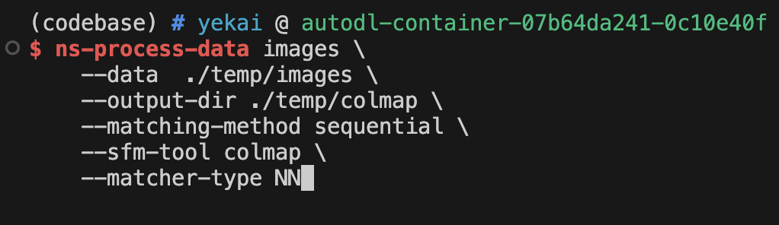
4.1 命令行参数
例子

Slide 34
4.1 命令行参数
处理命令行参数
C/C++
  int main(int argc, char** argv)
Python
  import argparse
  argparse.ArgumentParser

Slide 35
4.2 ZSH
ZSH：命令行参数历史+自动补全
  Oh-my-zsh
  https://github.com/ohmyzsh/ohmyzsh
  https://zhuanlan.zhihu.com/p/58073103

Slide 36
4.2 ZSH
ZSH
  命令行参数历史+自动补全
  快速目录操作
  标注：时间、文件属性、虚拟环境、git状态

Slide 37
谢谢！

